Slide 1
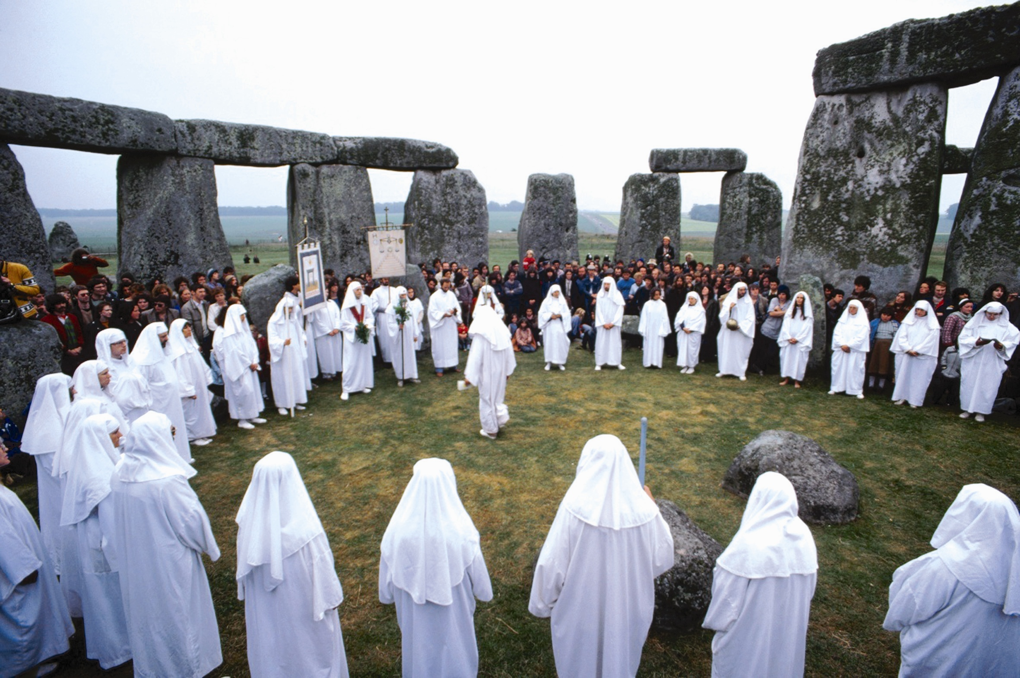
Секта – это независимая религиозная группа, отделившаяся от основного вероисповедания. При этом она может как использовать привычные догмы, переделывая их на свой лад, так и создавать собственные правила и законы.
В более широком смысле слова секта – это социальная группа, объединенная общей духовной идеей или целью.

Slide 2
«Ориентиры» для вербовщика
Красная нить размышлений и окраски постов, репостов, статусов, депрессивные картинки и музыка;
При личном контакте: нересурсное состояние (растерянность, печаль);
Тренинги личностного роста и массовые скопления людей.
Игры, импортозамещенное ПО, Глаз бога, Vk220, база ВК (фишинг)

Slide 3
Критерии деструктивных сообществ:
«Учение» и Гуру, который «решает все проблемы»
Собственный «птичий язык», ритуалы и символика
Невозможность достижения результатов
Погружение в проблему ученика
Создание созависимых отношений
Садистские, сексуальные отношения под благовидным предлогом
Невозможность выйти в наблюдательную позицию

Slide 4
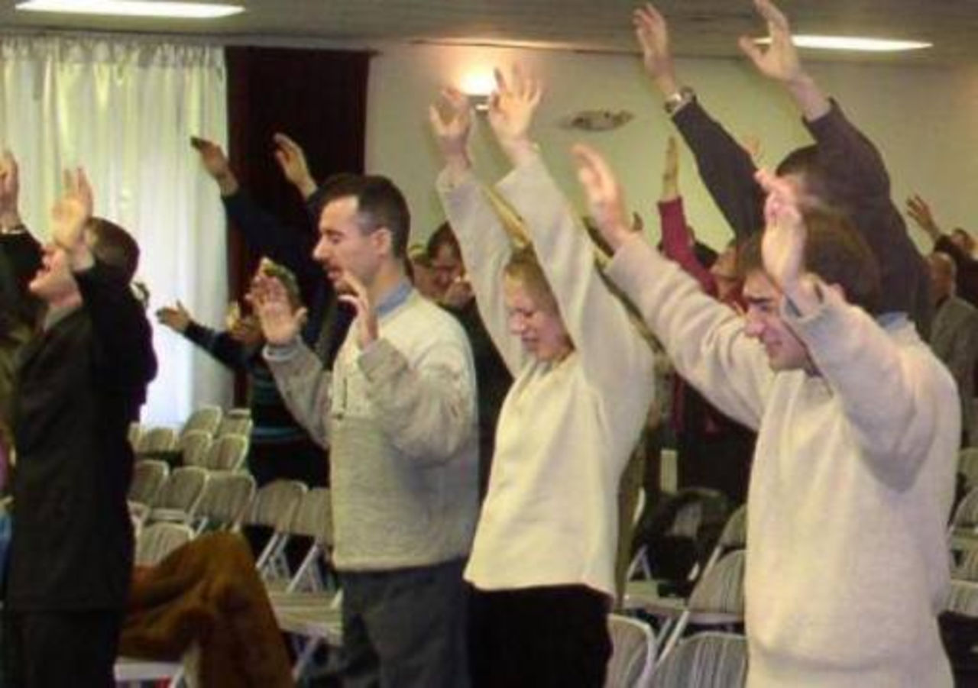
Особенности поведения человека попавшего в деструктивную сеть:
Использование заученных фраз и клише
Ограничение, общения с привычным близким кругом людей
Невосприимчивость к информации, недостаток сна
Снижение, вплоть до полного отсутствия, способности вести конструктивный диалог
Попытки привлечения в идеологию друзей и знакомых
Дистанцирование от близких и друзей
Частое, систематическое посещение тематических мероприятий

Slide 5
Геймификация
Актуальна для подростков младшего возраста.

Slide 6
Геймификация

Slide 7
На интерес
Знаешь что это? Позвони

Slide 8
Способы вовлечения
Создание сообществ деструктивной тематики, как "точка притяжения"
Сбор пожертвований
Сбор личных фотографий и публикация на стене сообщества
Использование специфической лексики.
Конкурсы за распространение определенного контента

Slide 9
Способы вовлечения
Ссылки на особо деструктивный контент в телеграмм каналы
Закрытые группы – вход после оплаты
Посты эротического характера в группах иных тематик – работает для групп любой тематики.
Текстовые и графические фанфики

Slide 10
Выводы:
Ограничить персональные данные (глаз бога, VK220).
Прибери за собой (куки, лайки).
Все, что попало в интернет – остается в интернете.
Думай что говоришь и пишешь.
Завербовать могут везде (соц. сети, игры, встречи)
Пиратское ПО – нельзя.
Авторизация (аутентификация) – двухфакторная

Slide 11
Самое эффективное средство противостояния вовлечению
в деструктивные сети –
ПРОФИЛАКТИКА

